Slide 1
Kosmické příběhy M. a M. Montessori ve školním prostředí
Petra Turečková

Slide 2
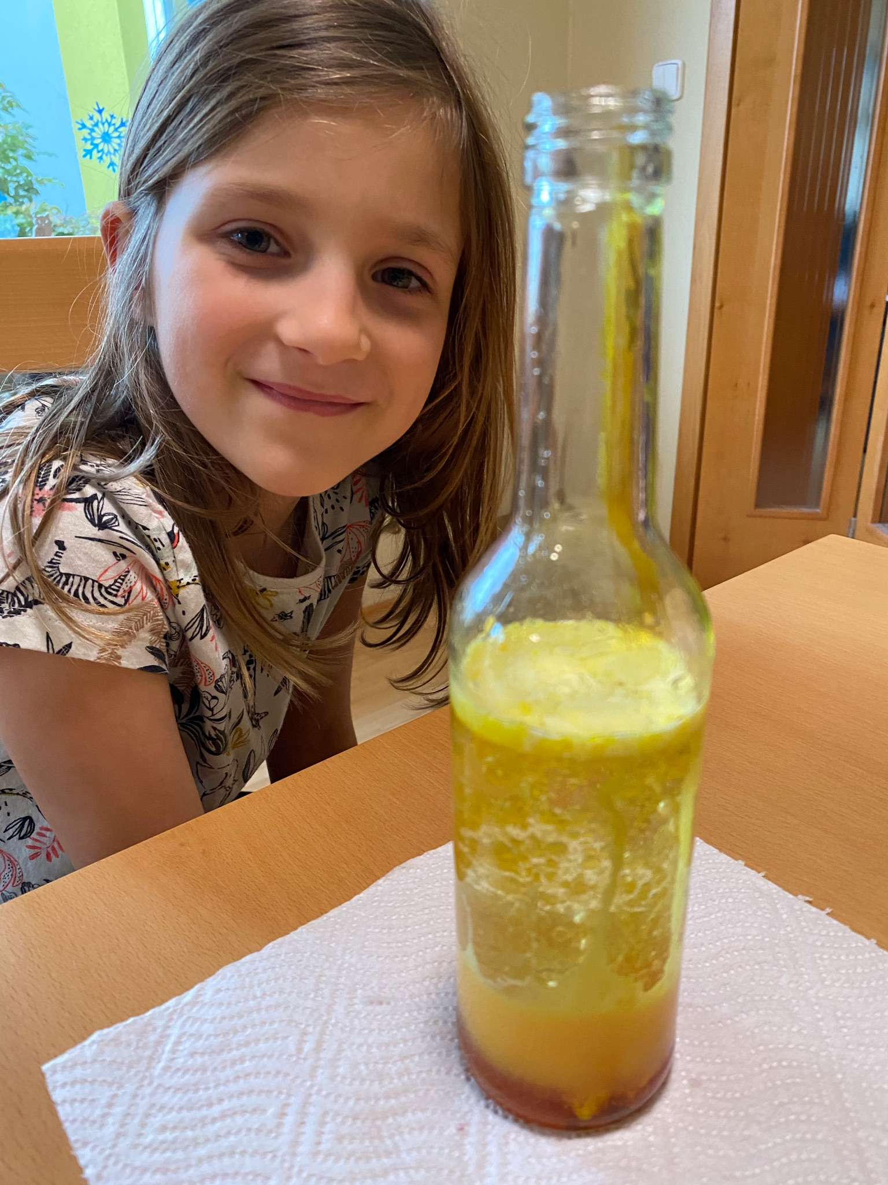
„Ukázat mladým lidem jejich místo ve vesmíru a v evoluci života a tím posílit jejich úctu před zákony stvoření.“ (M a M. Montessori)
Děti 6 – 12 jsou zvídavé a zvědavé a prahnou po poznání. Jsou citlivé k přírodě a historickým událostem. „Zasadit semínka vědy.“
Je důležité, aby děti cítily naši lásku k vesmíru a zázraku stvoření.

Slide 3
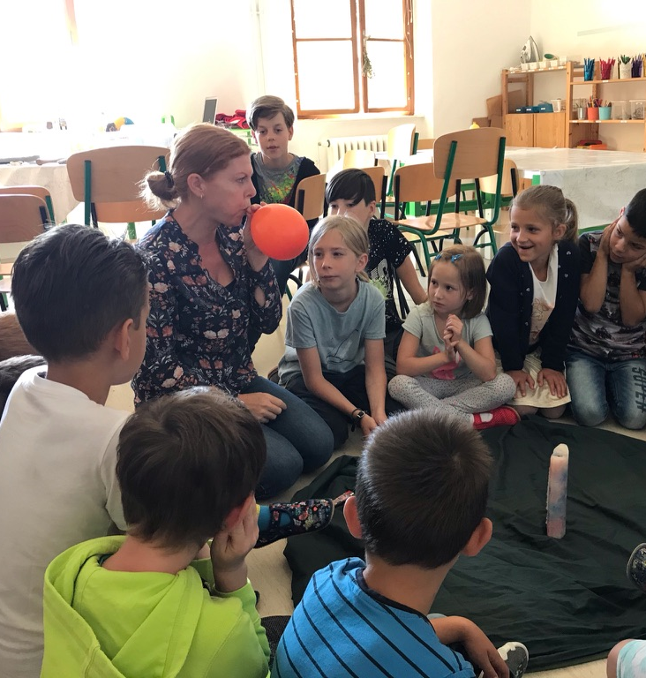
Příběh o vzniku Země “Bůh, který nemá ruce” “Mudrci věří, nejdříve nebylo nic, jen obrovský chaos a tma všude kolem – když náhle Bůh řekl: Budiž světlo! A bylo světlo……” (M. Montessori)

Slide 4
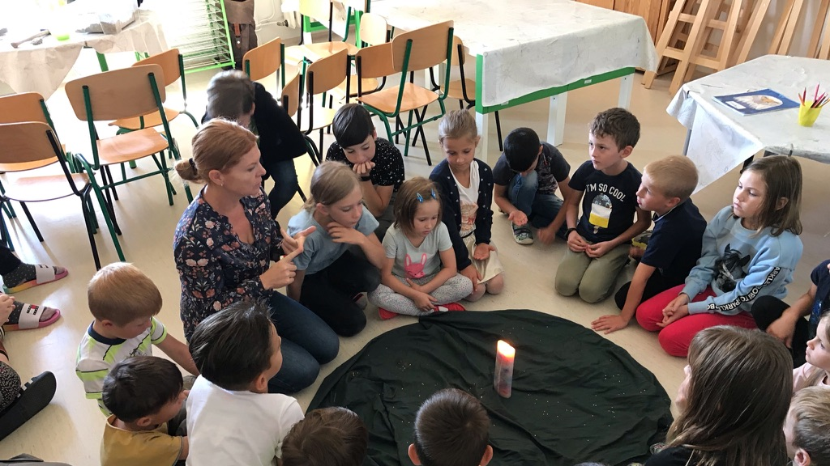

Slide 6
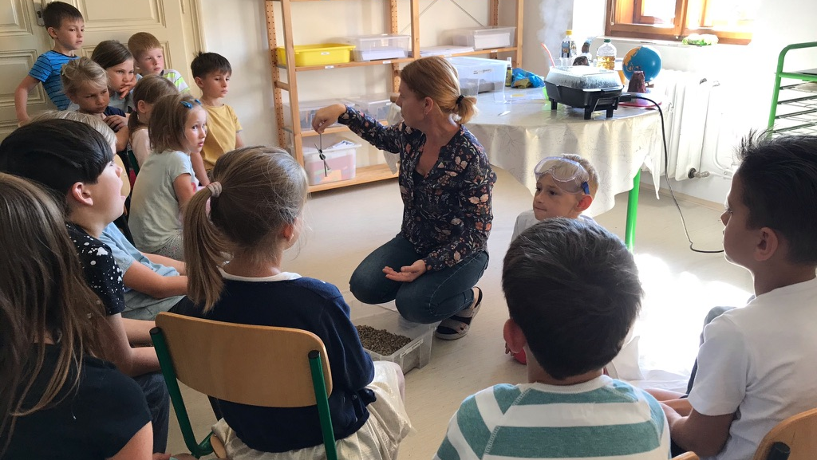

Slide 7
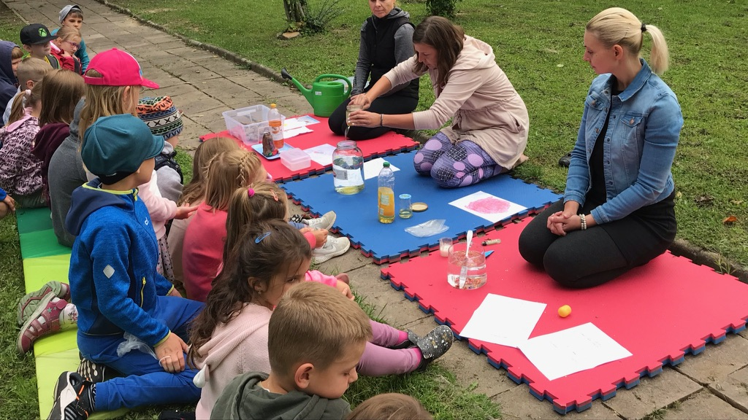

Slide 8
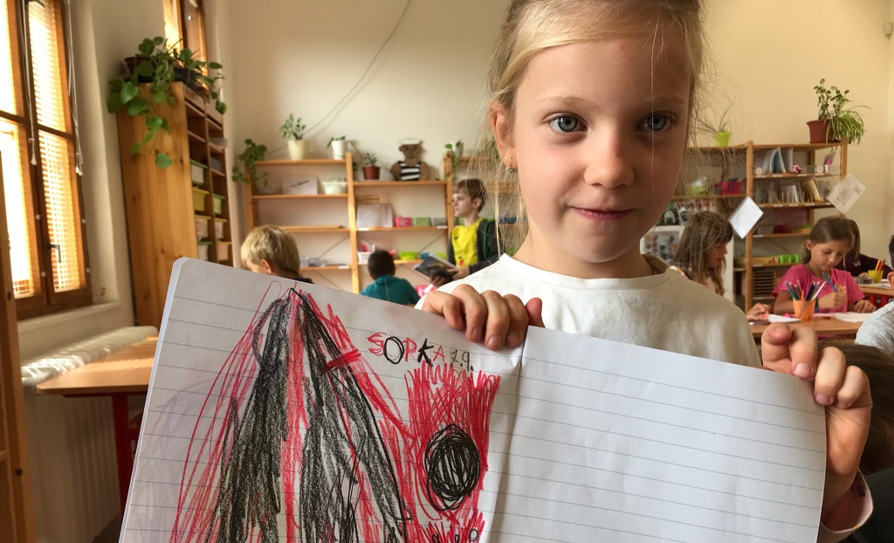
Vzniknou první záznamy, pozorování, experimentování a hra

Slide 9
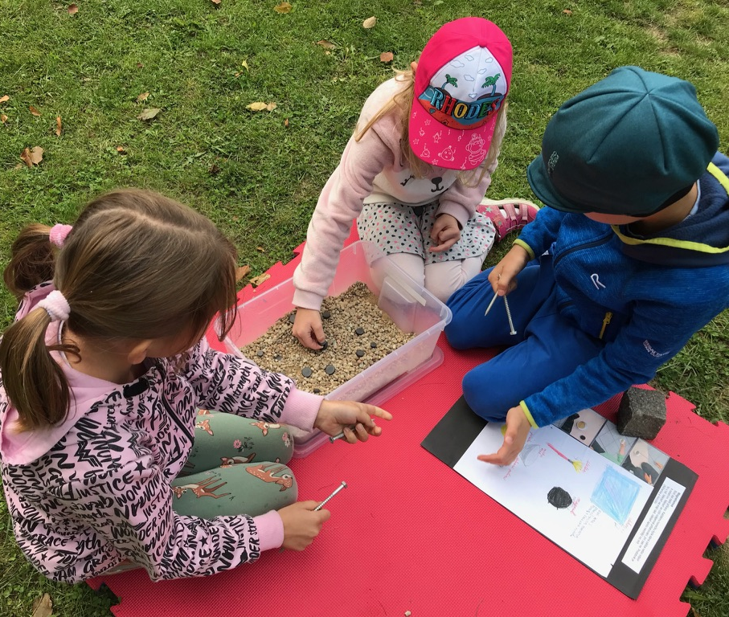
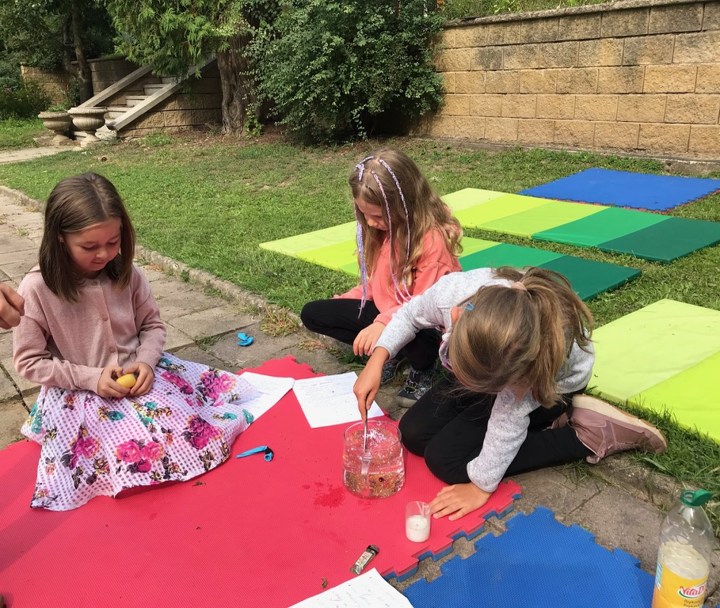
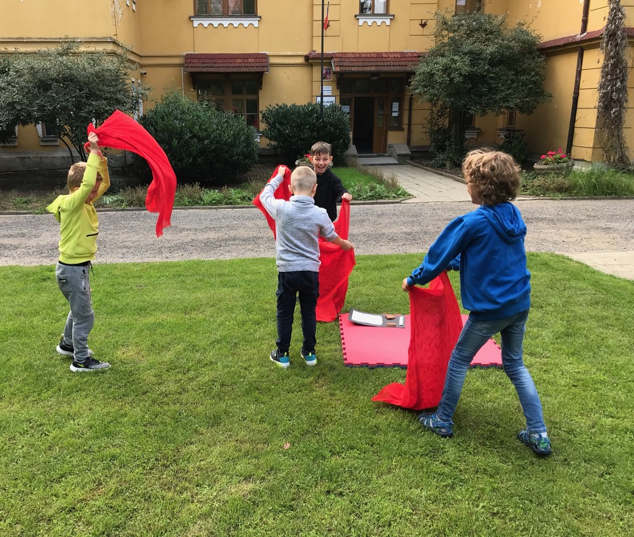
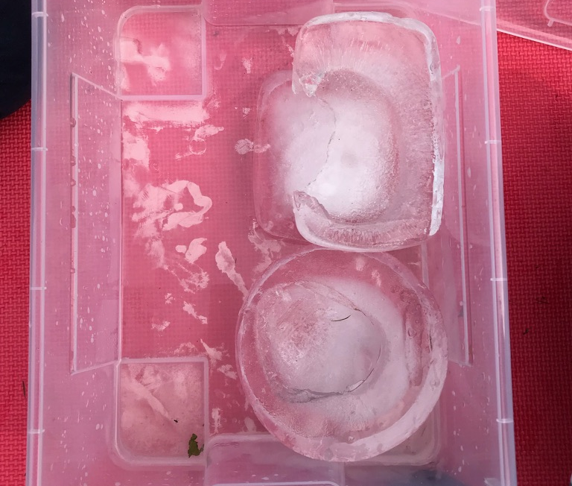

Slide 10
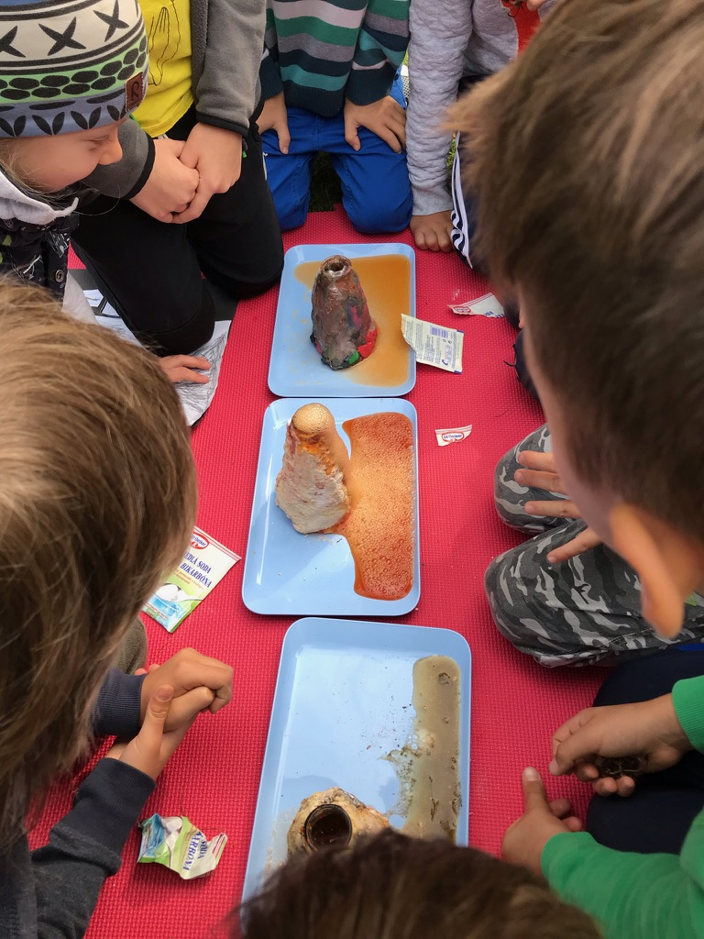
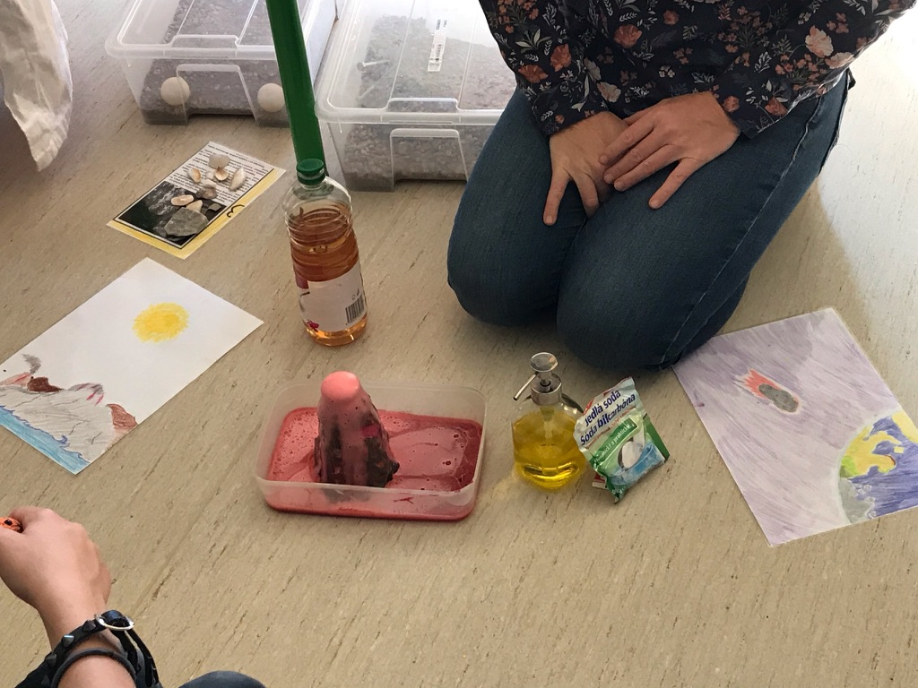
Pokus se sopkou

Slide 11
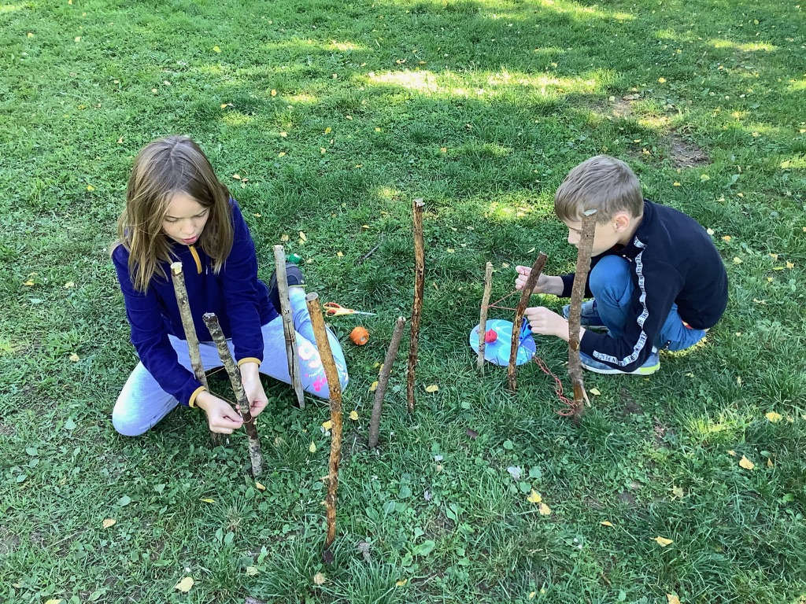
Téma Vesmír na adaptačním pobytu -souhvězdí

Slide 12
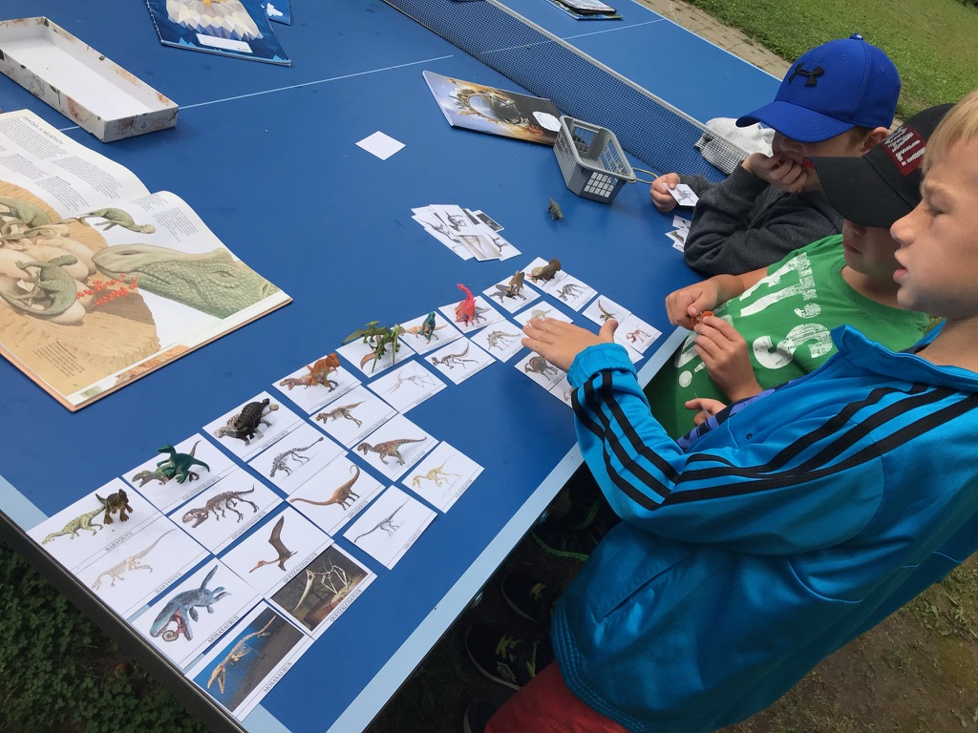
Příběh o vzniku života
„ Některé druhy dinosaurů rozvinuly svoji schopnost létat. To oni byli původními draky starých legend“. (M. Montessori)

Slide 13
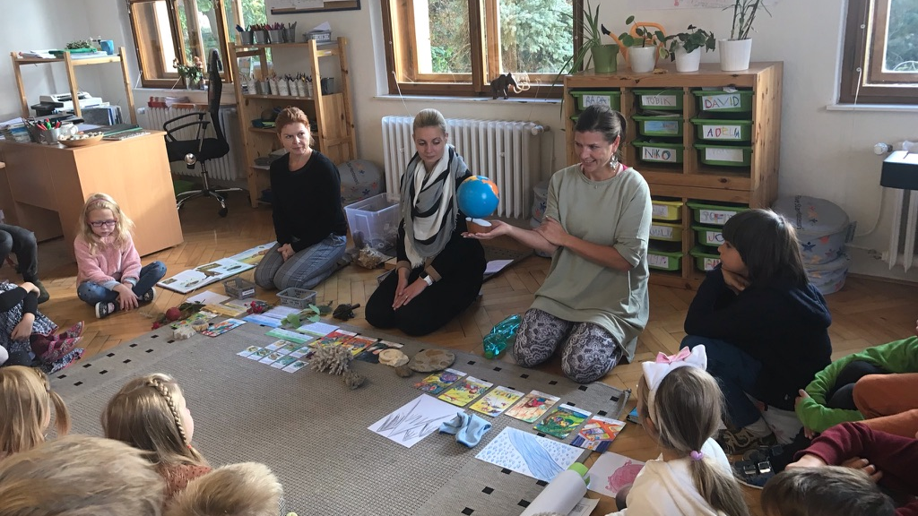

Slide 14
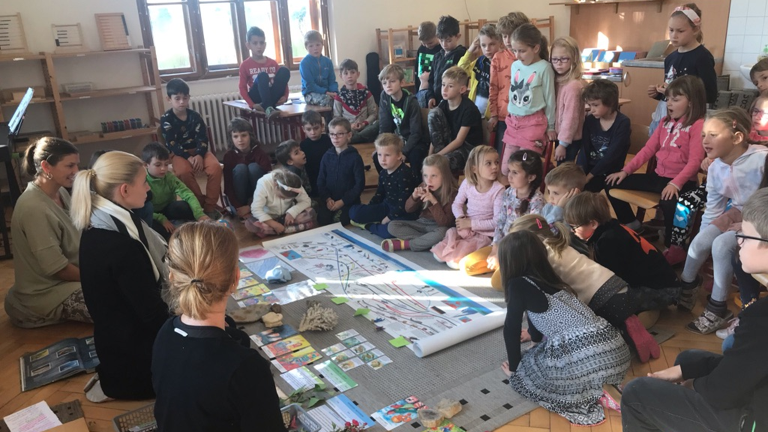

Slide 15
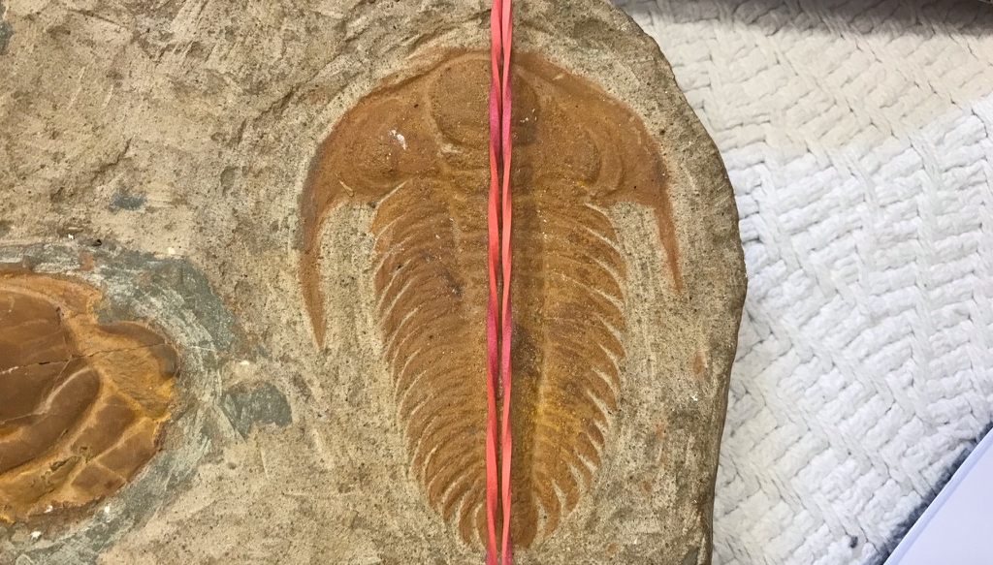
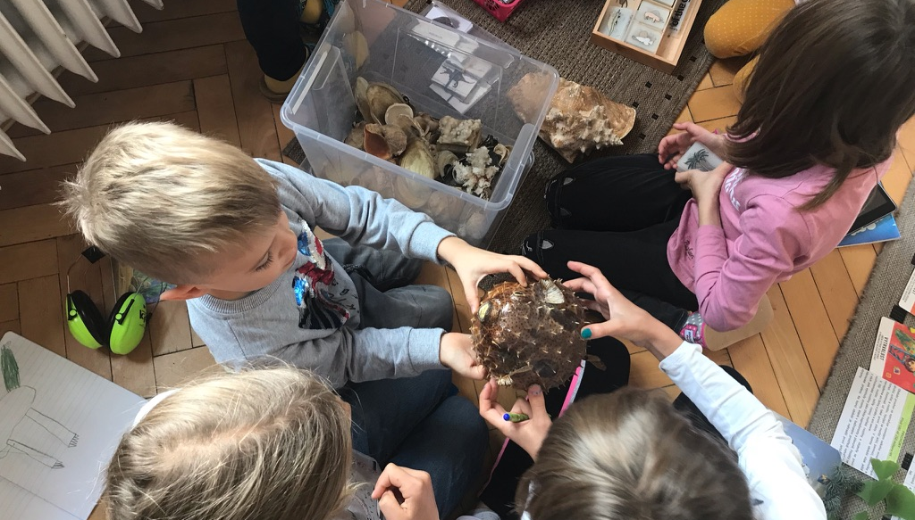
Čas k vlastnímu pozorování, zkoumání a písemnému zpracování

Slide 16
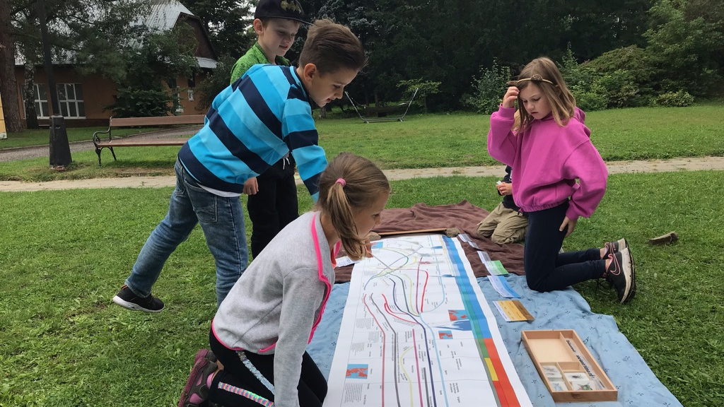

Slide 17
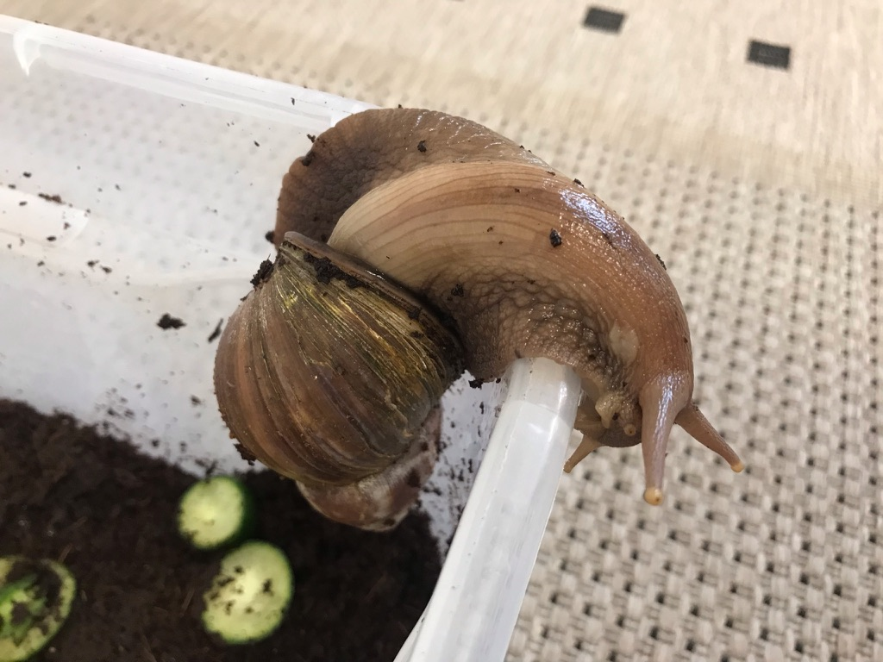
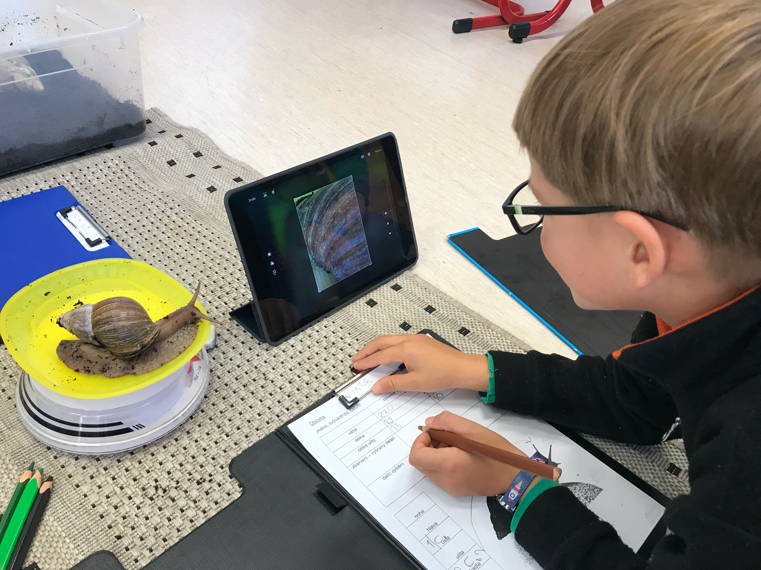

Slide 18
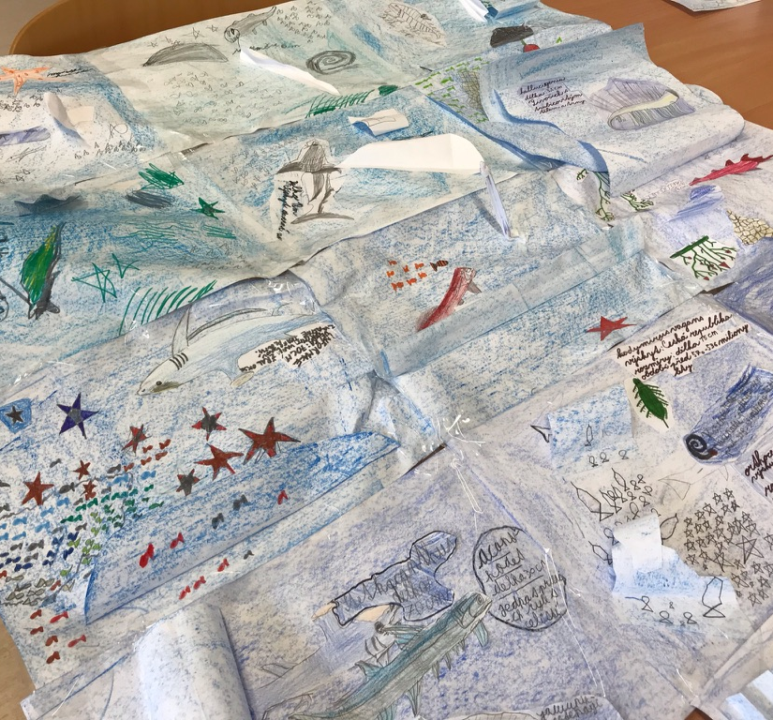
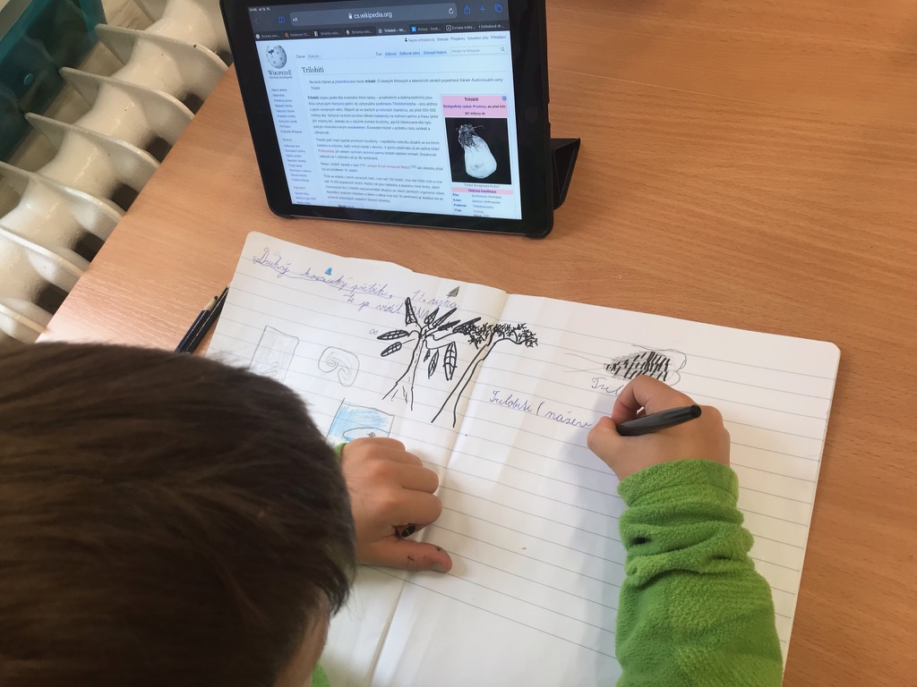
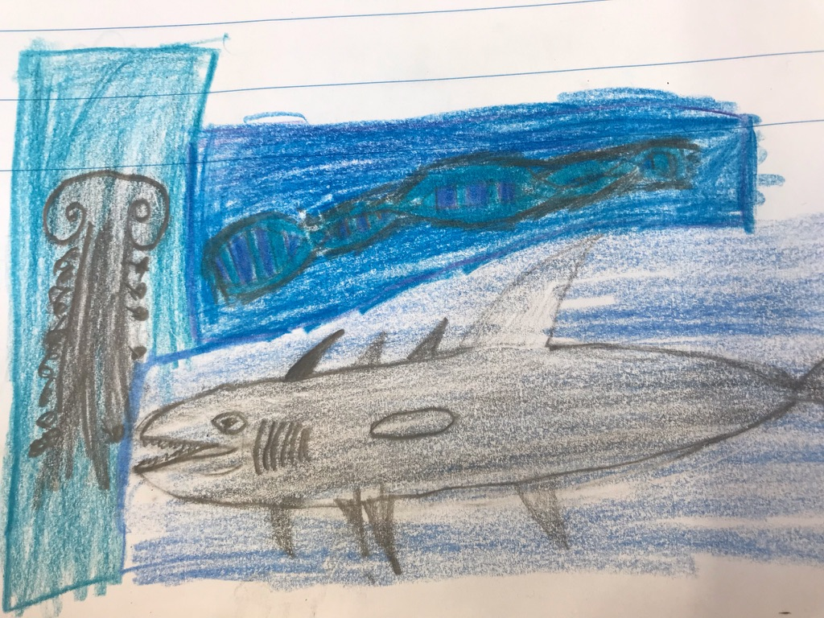

Slide 19
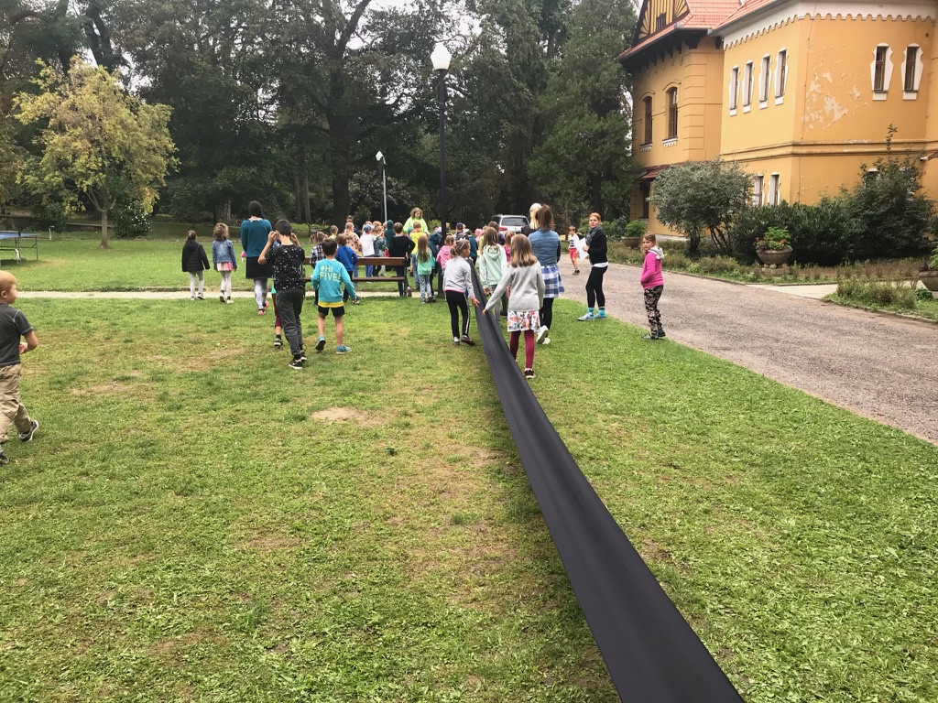
Černá stuha
Doba vzniku Země a života na Zemi
45 metrů, 4,5 miliardy let. 1 cm= 1mil. let. Červená část 3 cm=3 mil. let lidských dějin. Dochází k uvědomění…
„Pochmurná hnědá krusta se postupně mění a je pokryta pohostinnějšími vrstvami. Než se však může stát domovem živých bytostí, musí nějaká účinná síla zajistit čistý vzduch, aby mohly dýchat.“ (M. Montessori)

Slide 20
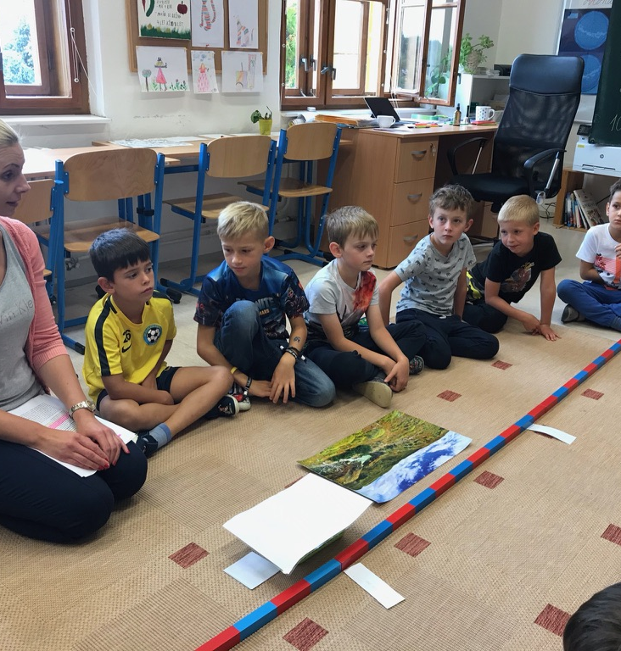
Dějiny lidstva
„Je to asi 3 miliony let, kdy se první žijící tvorové v Africe začali postupně vyvíjet do podoby člověka jako jsi ty nebo já.” (M. Montessori)

